Slide 1
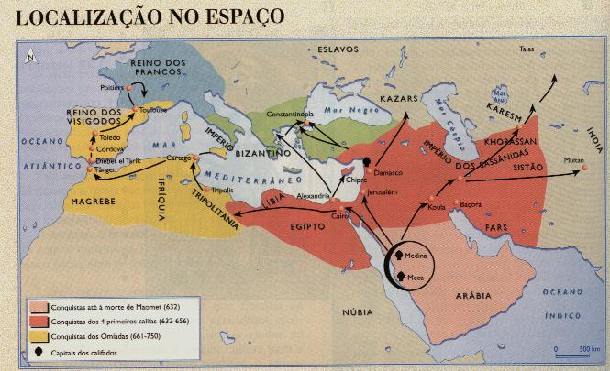
A EXPANSÃO MUÇULMANA
O IMPÉRIO MUÇULMANO
As três razões principais que levaram os muçulmanos a lançar-se à conquista de novos territórios:
- A pobreza e o superpovoamento da Arábia.
- A vontade de dominar as grandes vias de comércio entre o Oriente e o Ocidente.
- O desejo de espalhar o islamismo através da «guerra santa» (Jihad, em árabe).
Nos cem anos após a morte de Maomé, os muçulmanos conquistaram um vastíssimo império que ia do rio Indo, na Ásia, á Península Ibérica, ocupando todo o Médio Oriente e o Norte de África.

Slide 2
A DIFÍCIL UNIDADE DO IMPÉRIO E A EXPANSÃO COMERCIAL
A capital do império foi fixada primeiro em Damasco e depois em Bagdad. Os califas tiveram dificuldades em manter a unidade de um império extenso e constituído por povos tão diversos.
A partir dos meados do século VIII algumas províncias começam a escapar à autoridade do califa.
A Península Ibérica deixou de obedecer, em 756 ao califado de Bagdad e mais tarde constituíram
o Califado de Córdova.
Pouco a pouco o império desagregou-se em reinos independentes cada vez mais pequenos.
Os muçulmanos eram essencialmente
comerciantes. Além de comerciarem
no interior do seu Império, controlavam fora dele uma vasta rede de rotas comerciais.
Em África, as suas caravanas traziam, dos reinos negros a sul do Sara: ouro, marfim e escravos.
No oriente dominaram a navegação do oceano Índico e estabeleceram comércio com a Índia e China.
Utilizaram para isso as duas mais importantes rotas comerciais que ligavam a Europa ao Oriente:
- A Rota das Especiarias
- A Rota da Seda

Slide 3
A civilização islâmica
Diversidade e Unidade
cultura constituiu-se a partir de elementos provenientes das diferentes regiões com quem os muçulmanos tiveram contacto:
- Império Bizantino
- Pérsia
-Índia e China
Os muçulmanos puderam assim assimilar e divulgar muitos dos conhecimentos e das técnicas de outros povos.
Mesmo depois da divisão política do Império, os muçulmanos continuaram a manter fortes laços: uma religião e uma língua comuns e uma cultura própria.
REALIZAÇÕES NO DOMÍNIO CIENTÍFICO
Devem-se aos sábios muçulmanos importantes progressos no domínio do conhecimento científico.
Foram excelentes geógrafos (Fizeram descrições minuciosas de muitos países), médicos, químicos (descobriram o álcool) e astrónomos (utilizaram com rigor o astrolábio). No domínio da matemática foram os muçulmanos que criaram a álgebra e divulgaram no Ocidente o sistema de numeração que ainda hoje utilizamos.

Slide 4
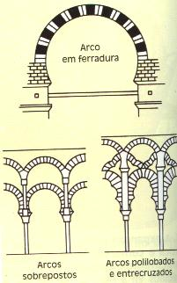
LITERATURA E A ARTE
A literatura muçulmana compreende não só
obras notáveis de poesia como belos textos
em prosa, de que os mais conhecidos são
os contos de AS MIL E UMA NOITES.
No domínio da arte, os Muçulmanos notabilizaram-se como arquitectos.
Na construção utilizaram como elementos mais característicos a cobertura em cúpula e o arco em ferradura.
A decoração dos edifícios é constituída por elementos geométricos, vegetalistas e frases religiosas, pois o Alcorão proíbe a representação de animais e da figura humana.

Slide 5
